Slide 1
Предметы
Герои
Место

Slide 2
Предметы. вопрос голубой
Вопрос: В этот предмет залезла Вероника. Вовка пытался ее достать, но ничего не получалось. Как вдруг, внезапно, этот предмет ( с Вероникой внутри) покатился и разбился. Что это за предмет?
Правильный ответ

Slide 3
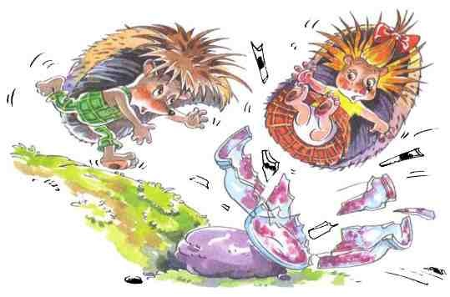
Предмет голубой картинка
Молодцы.

Slide 4
Предметы желтый
Что взял с собой Вовка, когда пошел собирать орехи? Этим предметом он помогал наклонять ветки орешника.
Правильный ответ

Slide 5
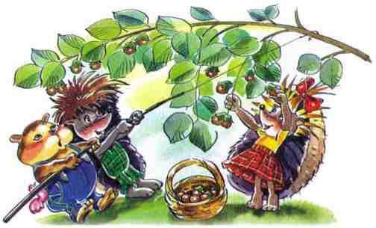
Предметы желтый картинка
Молодцы

Slide 6
Предметы фиолетовый
Из чего Вероника сделала машинку для Хомули взамен его лопнувшего шарика?
Правильный ответ

Slide 7
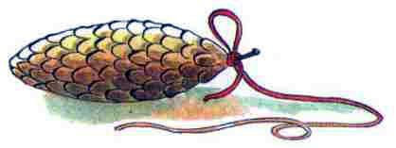
Предметы фиолетовый картинка
молодцы

Slide 8
Предметы оранжевый
Без чего не бывает настоящего футбола, или что надевал Вовка, чтобы не прокалывать футбольный мяч иголками?
Правильный ответ

Slide 9
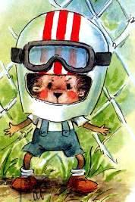
Предметы оранжевый картинка
Мотоциклетный шлем

Slide 10
Предметы зеленый
При помощи этого ежик Вовка смог залазить на деревья. Мама очень сердилась, что к этому все дома прилипало.
Правильный ответ

Slide 11
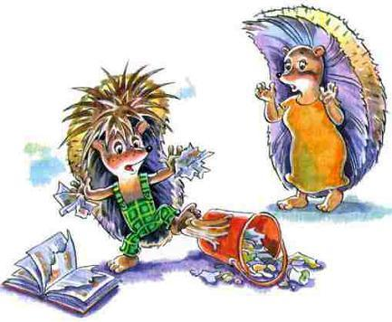
Предметы зеленый картинка
Сосновая жвачка

Slide 12
Предметы зеленый задание
Внимание Задание!
Вам нужно изобразить ежика, который залазит на дерево

Slide 13
Герои голубой
Кто лучший друг ежика Вовки?
ответ

Slide 14
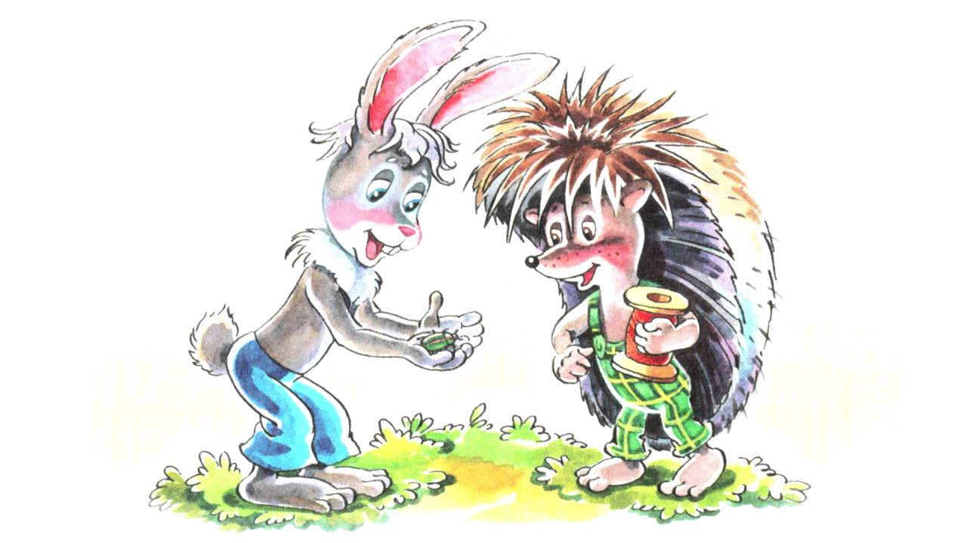
Герои голубой картинка
Заяц по имени Сенька

Slide 15
Герои желтый
На спортивной поляне играли в футбол. Выберите верную команду.
Правильный ответ

Slide 16
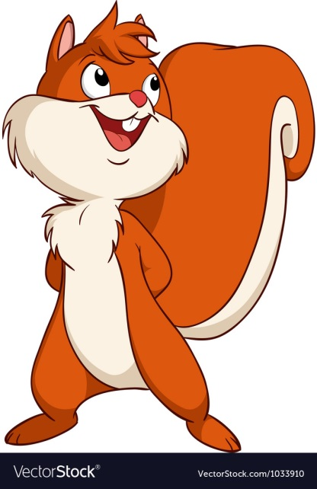
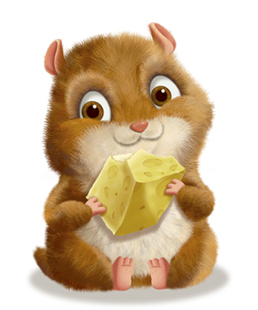

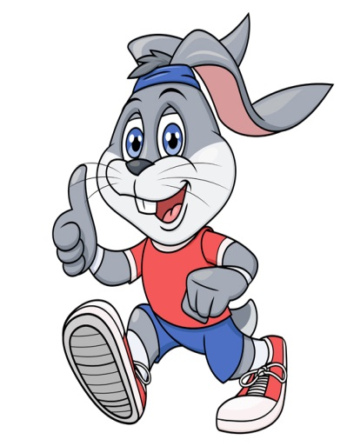
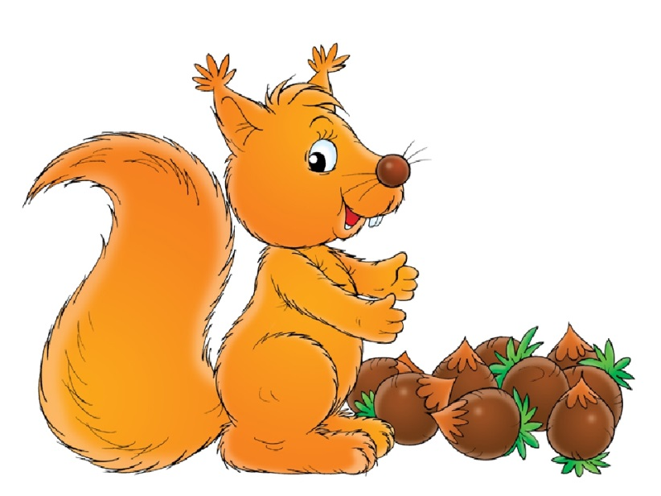
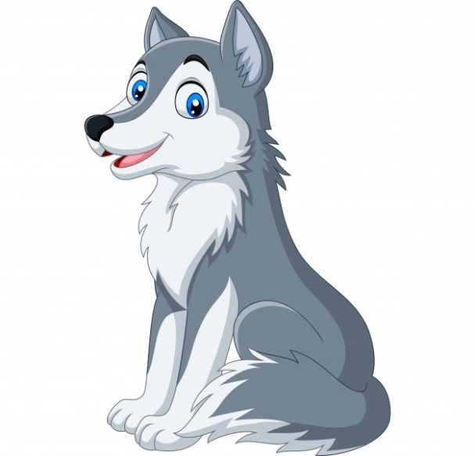
Герои желтый картинка
Зайцы и бобры
Лисы и хомяки
Белки и волки

Slide 17
Герои фиолетовый
Кто спас Вовку, когда тот чуть не утонул в ручье?
Правильный ответ

Slide 18

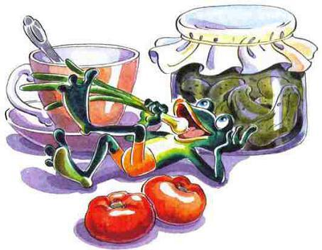
Герои фиолетовый выбрать

Slide 19
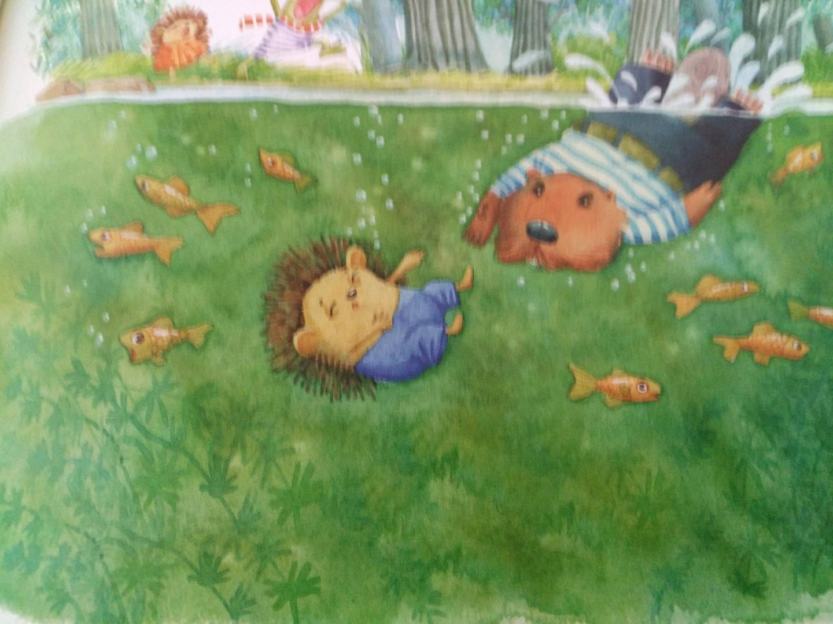
Герои фиолетовый картинка
Бобер

Slide 20
Герои оранжевый
Назовите профессию папы и мамы ежей.
Ответ

Slide 21
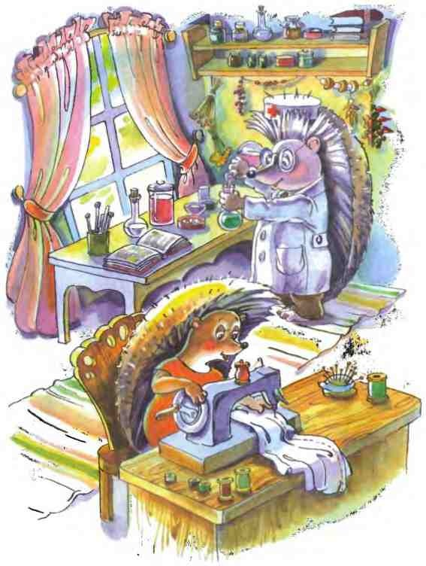
Герои оранжевый картинка

Slide 22

Герои зеленый задание
Внимание задание: слушайте и выполняйте.

Slide 23
Место голубой
Семья ежей пришла в гости к своим соседям хомякам. Вопрос: Куда спрятался Вовка, когда играл с Хомулей в прятки?

Slide 24
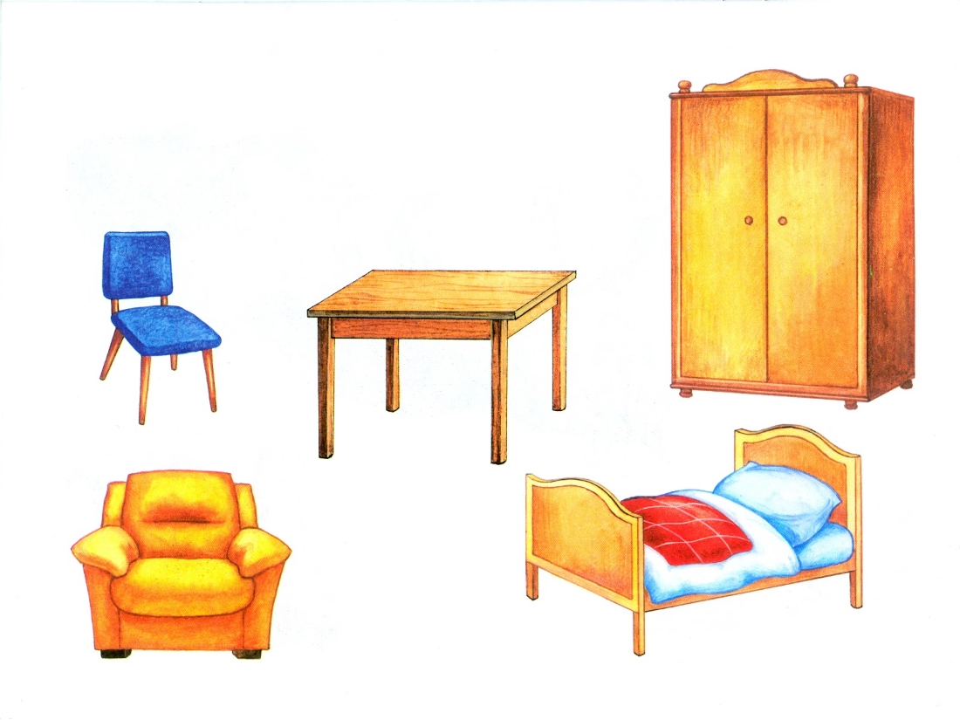
Место голубой картинки

Slide 25
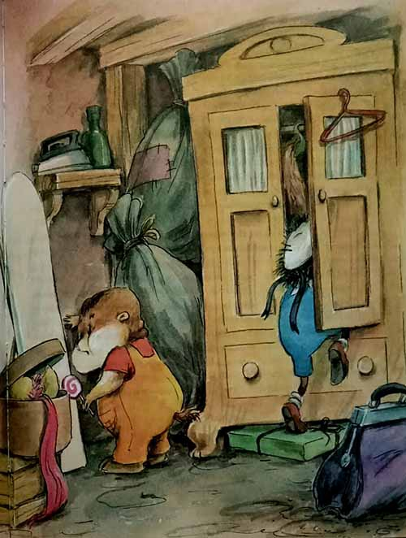
Место голубой картинка
В шкаф

Slide 26
Место желтый
Как называлось болото, на которое ежиная семья ходила за черникой?
Подсказка: так его называли потому, что много лет назад здесь утонул Лось.

Slide 27
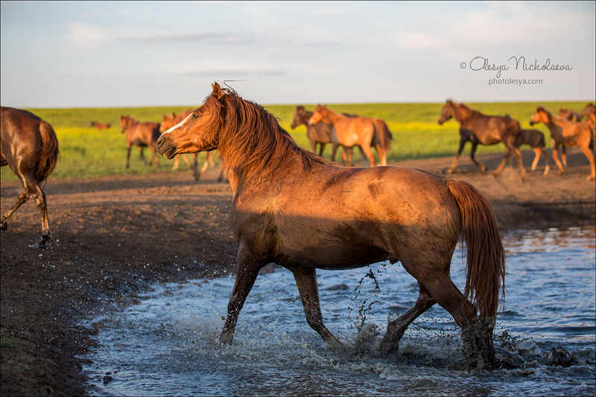
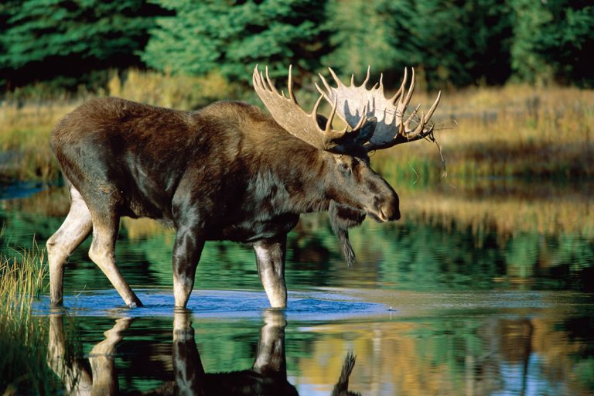
Место желтый болоьо

Slide 28
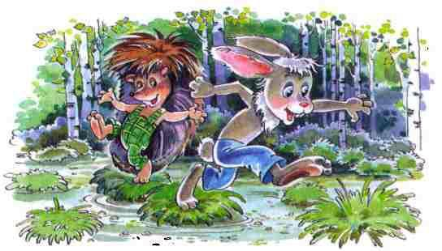
Место желтый картинка
Лосиное Болото

Slide 29
Место фиолетовый
Так в доме появился Лягух. Он залез в это место и съел всю окрошку.

Slide 30

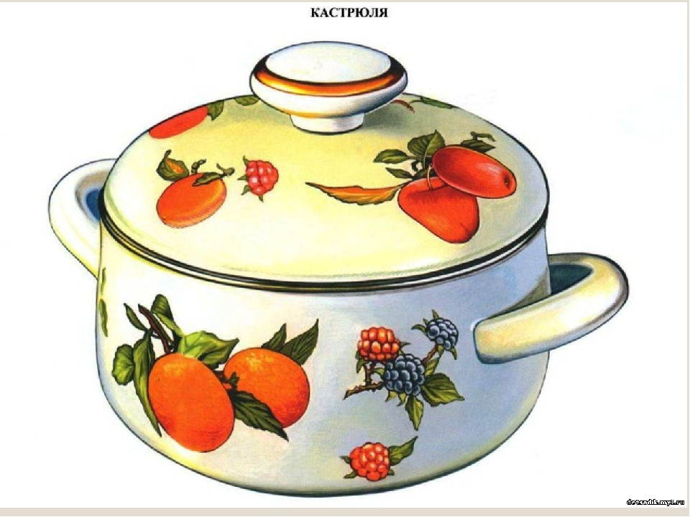
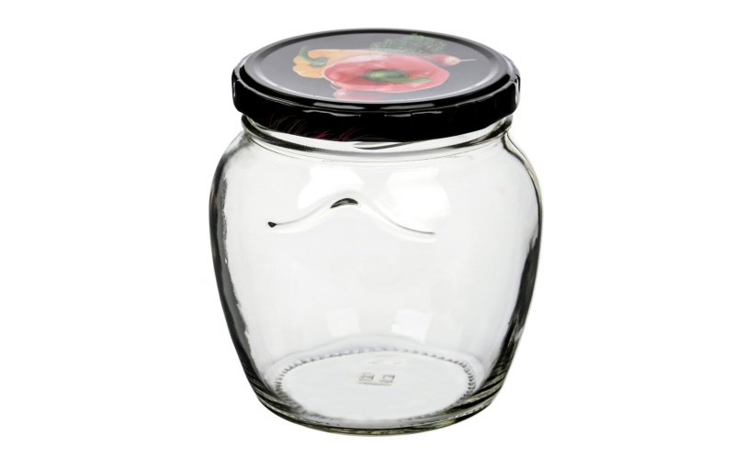
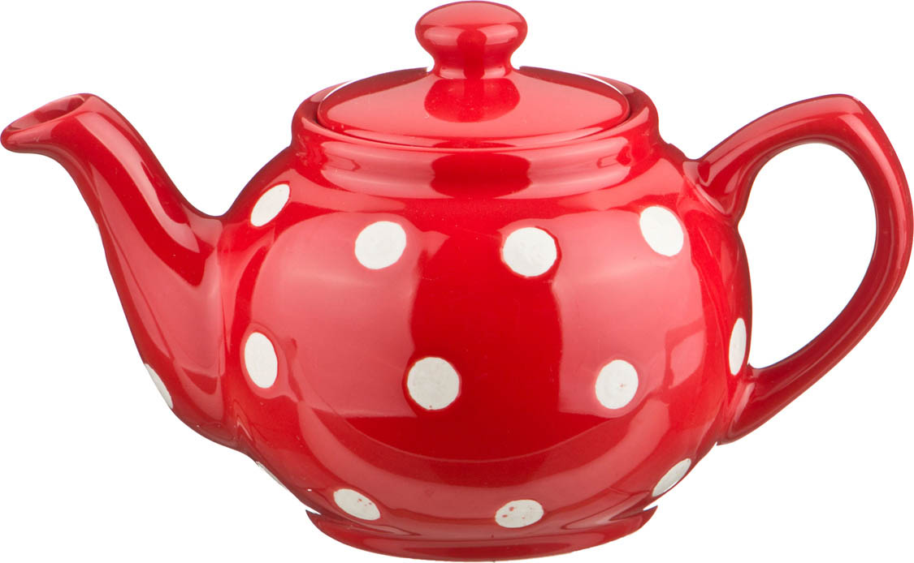
Место фиолетовый выбрать

Slide 31
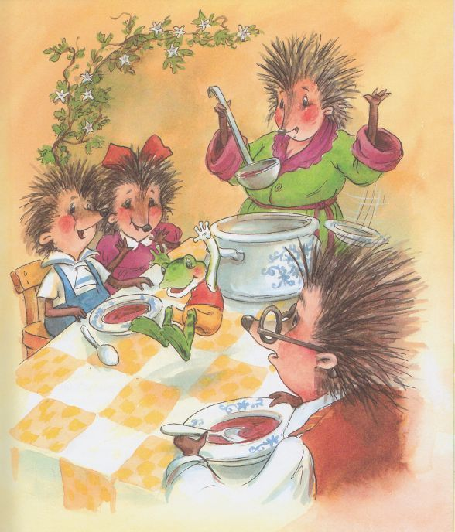
Место фиолетовый
Кастрюля

Slide 32
Место оранжевый
Внимание задание:
На столе в конвертах лежат разрезанные картинки. Соберите их и скажите что на них изображено.

Slide 33
Место зеленый
На этом месте Вероника прилипла к грибу

Slide 34
Лесная поляна

